Slide 3
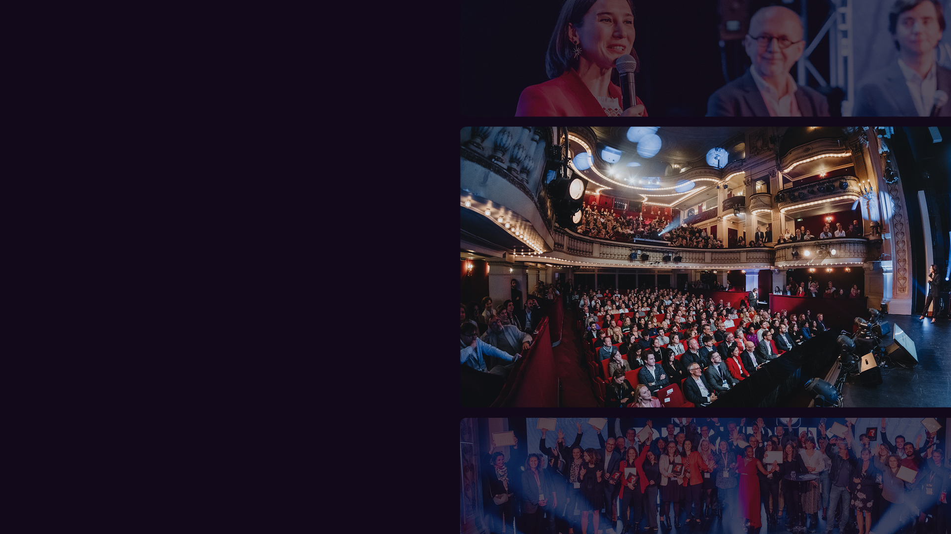
11ème Nuit du Commerce Connecté
Lundi 18 novembre 2024
La Nuit du Commerce Connecté c’est l’événement incontournable du retail et de l’innovation dans le commerce ! Les trophées sont décernés par 25 PDG et DG du retail. C’est l’occasion pour les candidats de se benchmarker et de rencontrer les plus grands dirigeants d’enseignes en France.
1000 invités
120 projets innovants
25 jurés d’exception
2 heures-et-demi de show
& un cocktail

Slide 4
POUR CETTE ONZIÈME ÉDITION, PLUS DE 1000 ACTEURS DE L’ÉCOSYSTÈME SERONT RÉUNIS POUR L’ÉVÉNEMENT MAJEUR DE LA FILIÈRE DANS UN CONTEXTE PARTICULIÈREMENT RICHE OÙ LA FRANCE ACCUEILLE DE GRANDS RASSEMBLEMENTS.
TOUT UN ÉCOSYSTÈME RÉUNI

Slide 5
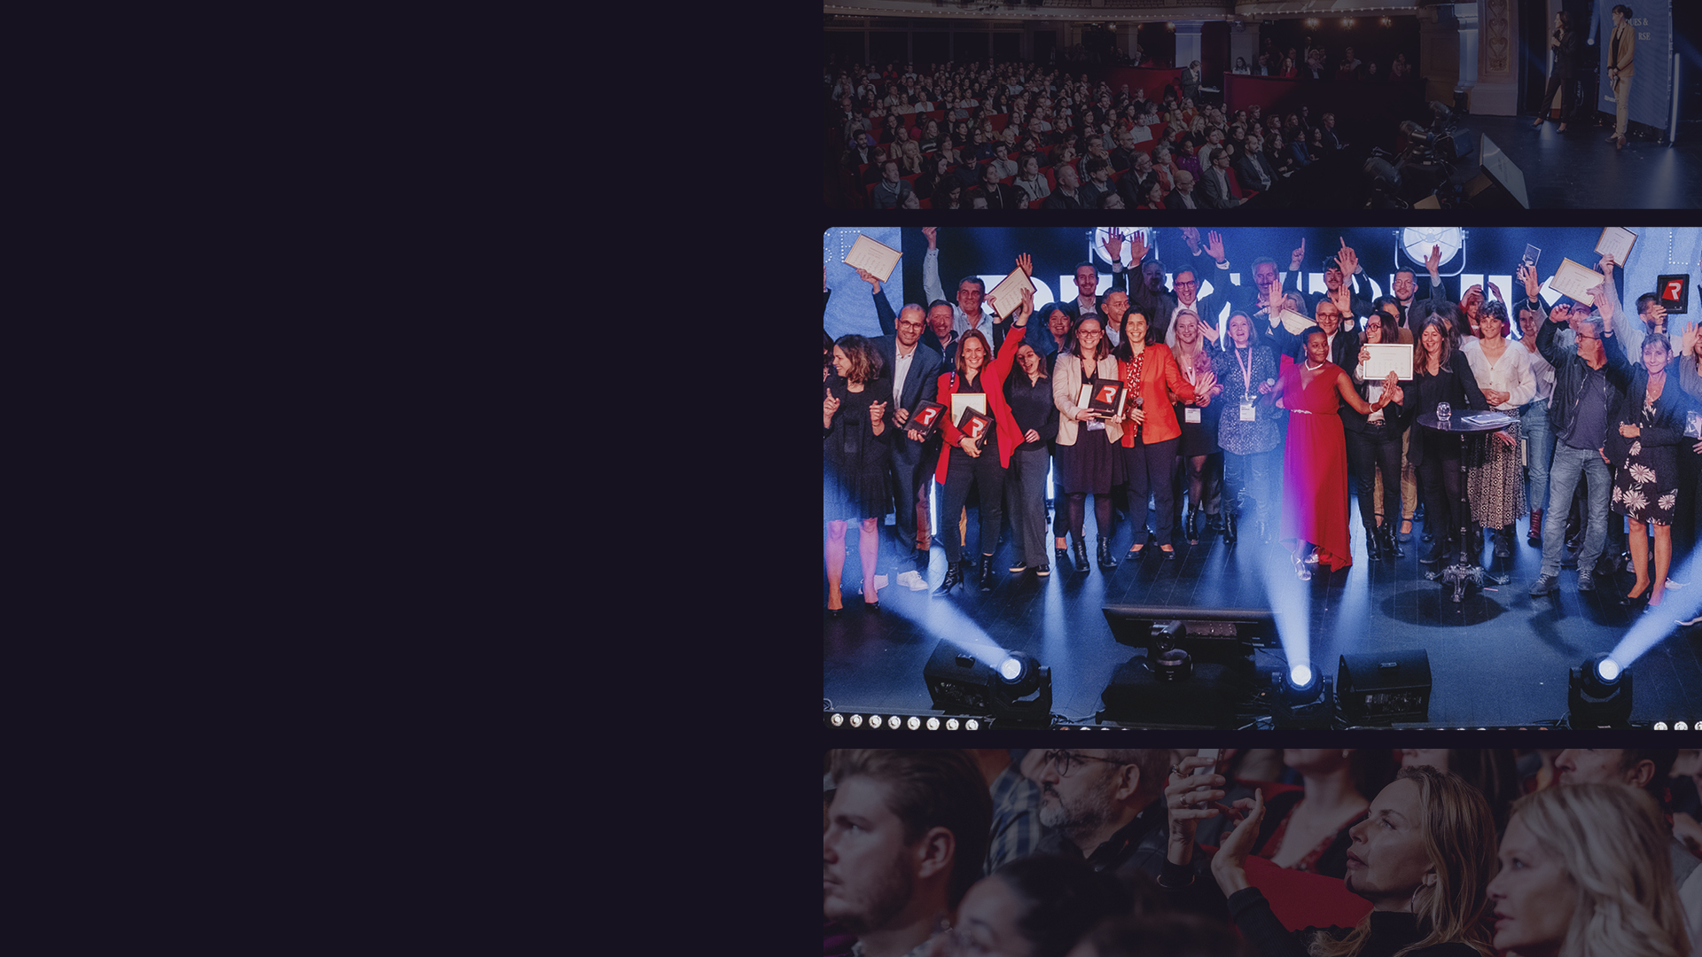
1 an de veille en 1 soirée
Un focus sur les entreprises qui font l’actualité
Une présentation des grands acteurs du secteur
Des innovations récompensées par un jury qualifié pour aider les sociétés dans leur développement et leur accès au marché.
Des interventions live dynamiques toute la soirée.
Un cocktail networking géant et un after VIP.

Slide 6
Les objectifs
La Nuit du Commerce Connecté a pour objectif de rendre les projets visibles
et de voir naître des nouvelles opportunités dans un moment de convivialité
avec la présence de 1000 acteurs de l’écosystème.
1
Découvrir près de 12O solutions, projets, services et idées innovantes sur votre secteur et son devenir.
2
Rendre visible vos projets sur une scène de théâtre face à l’ensemble de l’écosystème.
3
Créer des opportunités dans un moment de convivialité !

Slide 7
LE JURY ÉDITION 2023

Slide 8
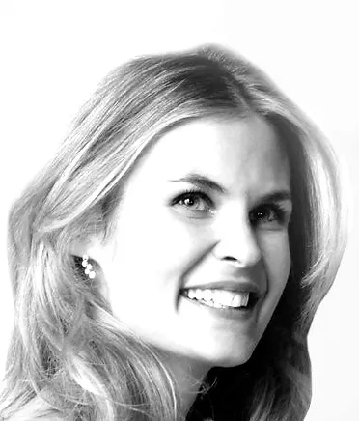
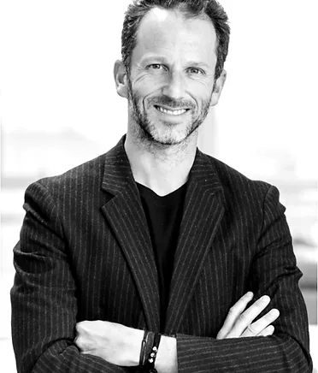
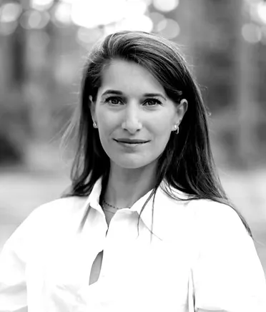
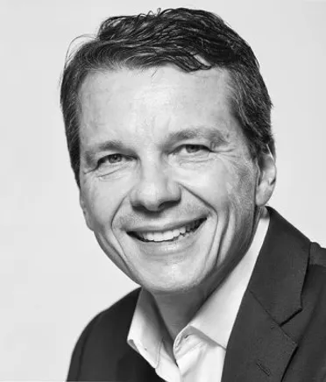
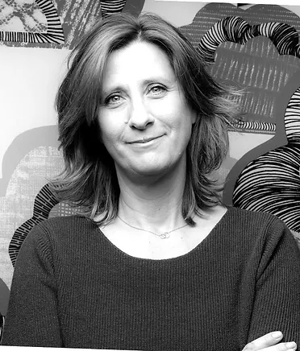
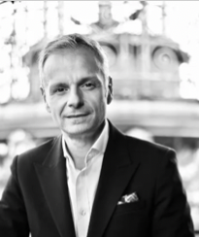
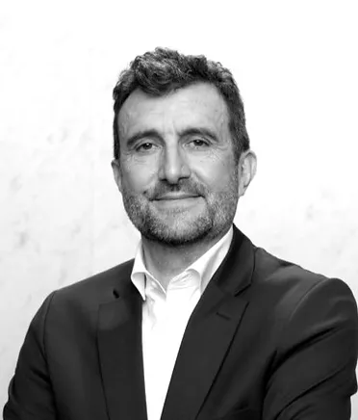
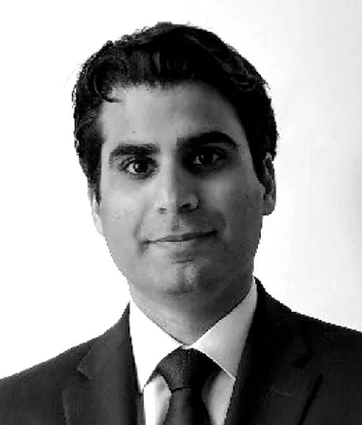
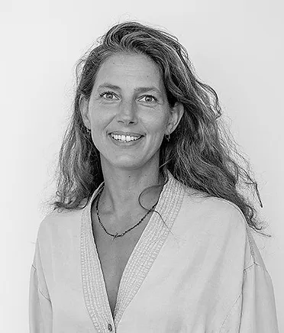
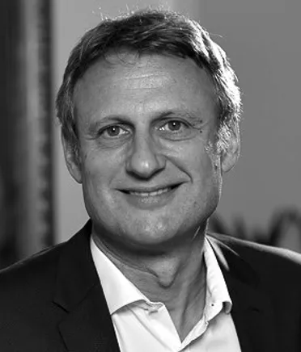
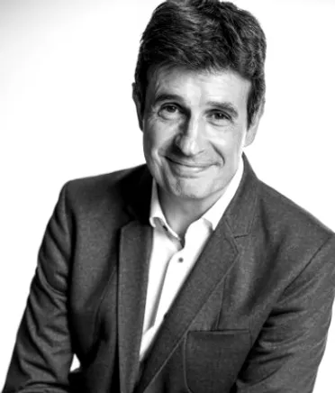
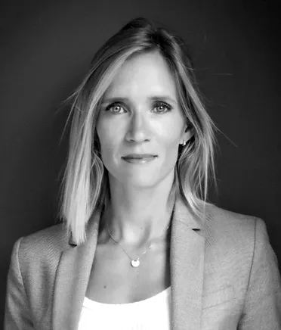
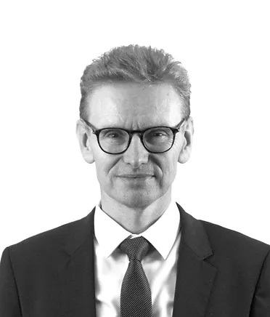
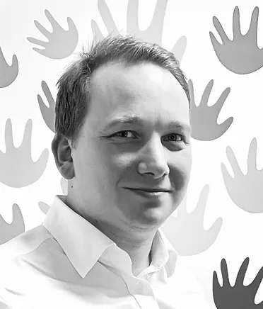
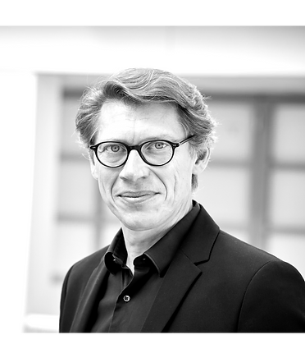
Le Jury
Jean-Marc BELLAICHE
Président
GROUPE PRINTEMPS
Laurent MILCHIOR
Gérant
GROUPE ETAM
Laura TOLEDANO
Général Manager ZALANDO
Guillaume SENECLAUZE
Président GROUPE MONOPRIX
Emma RECCO
Directrice Stratégie et Développement
IKEA
Philippe BERLAN
Directeur Général LA REDOUTE
Jessyn KATCHERA
Directeur E-commerce
CARREFOUR
Frédérique GIAVARINI
Directrice Générale NATURE & DÉCOUVERTES
Fabio RINALDI
Président du Directoire BIGMAT
Patrick SEGHIN
Président Directeur Général DAMARTEX
Isabelle HERMAN
Directrice Générale KFC
Jacques BAUZOZ
Président Directeur Général JOUECULB
Arnaud MEYRANT
Directeur Stratégie GROUPE CORA
Marc TÉNART
Président Directeur Général LAPEYRE

Slide 9
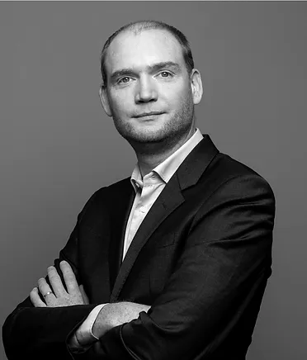
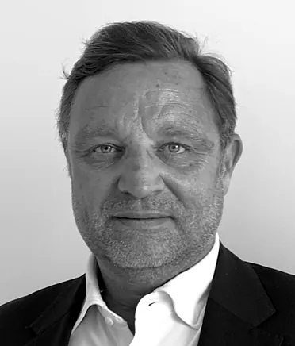
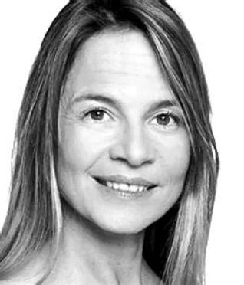
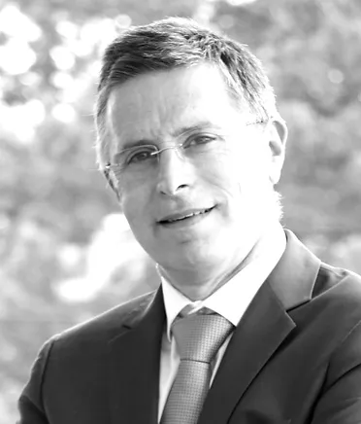
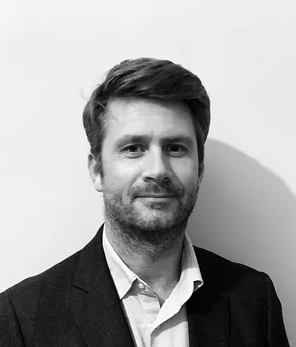
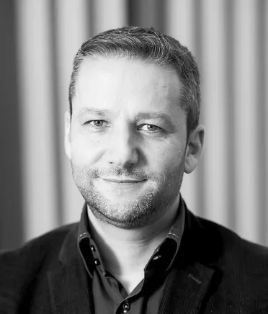
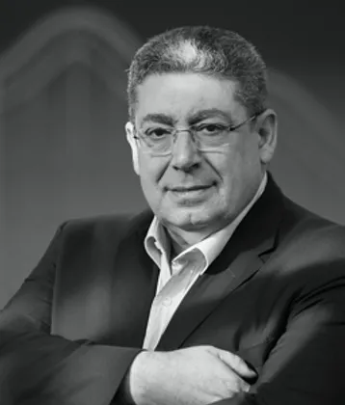
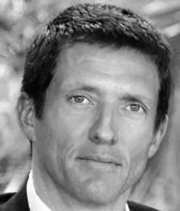
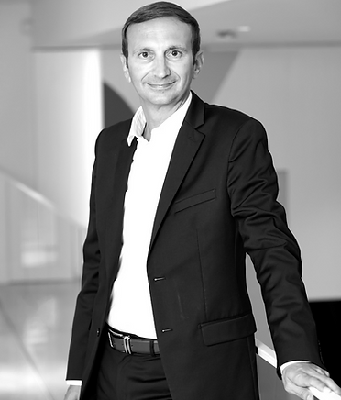
Le Jury
Karine SCHRENZEL
Directrice Générale SHOPINVEST
Olivier COHN
Directeur Général BEST WESTERN
Damien DEFFOREY
Président STOKOMANI
Anne LAURE COUPLET
Directrice Générale THE KOOPLES
Thierry SINQUIN
Président Directeur Général FEU VERT
Flavien D’AUDIFFRET
Directeur Général THOM GROUP
Cédric LECOLLEY
Directeur Commercial GS1 FRANCE
Raphaël PALTI
Président Fondateur ALTAVIA
Gauthier DURAND DELBECQUE
Directeur Général MAXXING
Jean-Yves GRAS
Directeur Général COLISSIMO
Sydney PALTI
Directeur Général Délégué ALTAVIA

Slide 10
UN ÉVÉNEMENT
EN 3 TEMPS

Slide 11
Un Événement en 3 temps
Vendredi 27 septembre
Clôture des candidatures
Toutes les équipes ou entreprises porteuses d’un projet innovant pour l’écosystème s’inscrivent sur notre plateforme.
Jeudi 17 octobre
Présentez votre projet au grand oral
Pitch à huis clos de chaque candidat devant le jury.
6 minutes pour convaincre. Vote à bulletin secret.
Chez GS1, Paris
Accueil à partir de 7^{h}45
Lundi 18 novembre
Participez à la cérémonie de remise des prix
Grand rassemblement des acteurs de l’écosystème. Remise des trophées, tables rondes, présentations des équipes.
Au Théâtre Mogador, Paris
Accueil à partir de 18^{h}00

Slide 12
Les Nuits & les Trophées
25 personnalités
6 minutes
4 critères
Une matinée très rythmée
à la pointe de l’innovation
Des pitchs de 6 minutes assurent un échange de
haut vol
Innovation, Efficacité, Qualité,
Pérennité

Slide 13
Les Nuits & les Trophées
Le Grand Oral
Le grand oral permet de soutenir votre dossier devant notre jury. Les candidats disposent de 3 minutes de présentation et 3 minutes d’échanges pour convaincre le jury. Le grand oral est prévu le jeudi 17 octobre 2024 en matinée à Paris centre.
Lors du Grand Oral, les membres du jury évalueront les candidats sur la base de 5 critères:
1. Créativité et innovation ou positionnement
2. ROI, impact ou retombées
3. Singularité de l'approche ou de l'expertise métier
4. Eco-conception et dynamique RSE du projet
5. Qualité de la présentation

Slide 14
CATÉGORIE 1
CATÉGORIE 2
CATÉGORIE 3
CATÉGORIE 4
CATÉGORIE 5
Solutions &
Techno
Expérience
Client
Collaboration
Innovante
Retailer
Innovant
RSE
Fournisseur de solution, éditeur, intégrateur, créateur d’application qui propose une innovation aux retailers dans les domaines de la Data, CRM, Back Office et encaissement.
Fournisseur de solutions Drive-to-Store, livraison, marketing store, relation client, formation des équipes…
Seconde main, eco conception, empreinte carbone, communication, marque employeur … vous êtes porteur de projet responsable ?
Un fournisseur et un retailer qui ont monté ensemble un projet qui propose une innovation dans les domaines de la fidélisation et l’acquisition client, de l’analyse Data, des solutions de paiement, de l’animation du point de vente ou encore de la logistique…Présentation conjointe recommandée.
Réseau d’enseignes, commerçant indépendant, marque ou zone de chalandise (ville, centre commercial, gare…) qui a mis en place une ou plusieurs solutions connectées (solution de tout type), qui a apporté un bénéfice réel pour sa clientèle ou son chiffre d’affaires.

Slide 15
Les Nuits & les Trophées

Slide 16
Les Nuits & les Trophées
La Cérémonie
Les projets nommés sont présentés lors de la soirée de remise des prix devant plus de 1200 professionnels de l'écosystème présents. Puis, le jury révèle en direct les lauréats par catégorie. 30 trophées seront décernés par le jury. Le vote du public sera révélé à la fin de la cérémonie.

Slide 17
Les Nuits & les Trophées

Slide 18
VOTRE PARTICIPATION

Slide 19
Votre Participation
Les Trophées
et Candidature
LE DÉPÔT DU DOSSIER DE CANDIDATURE COMPREND :
1. Dossier de candidature et pitch devant le jury (huis clos)
2. Participation aux trophées et à la réception Grand Public après la soirée & Networking
3. Visibilité et présence sur le plan de com de l’événement, lien URL sur le site web, invitation numérique personnalisée, book de l’événement
4. Accompagnement des candidats et coaching pour la prise de parole le jour J
COÛT DE LA CANDIDATURE :
590€ HT (- de 10 salariés)
990€ HT (10-99 salariés)
1490€ HT (plus de 100 salariés)

Slide 20
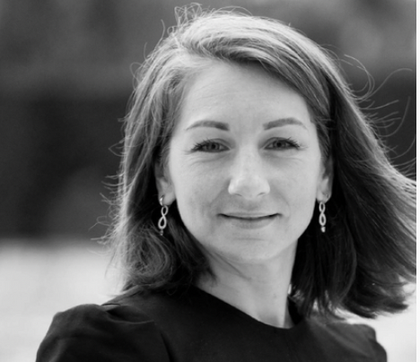
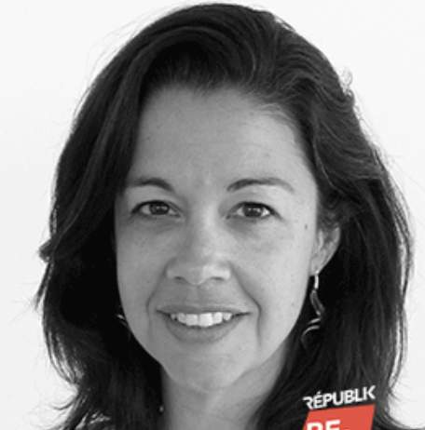
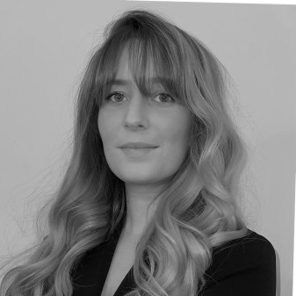
Vous souhaitez plus d’infos
avant de vous engager ?
22 quai Gallieni 92150 Suresnes www.republikgroup.fr
Retrouvez toutes les informations des événements :
Céline LEVOYER
Directrice de Projet
c.levoyer@republikgroup.fr
06 40 77 13 82
Clotilde CHENEVOY
Directrice Républik Retail
c.chenevoy@republikgroup.fr
07 50 03 96 57
Mathilde STEULET
Cheffe de Projet
m.steulet@republikgroup.fr
06 81 06 48 54
www.republikgroup-retail.fr

